Slide 1
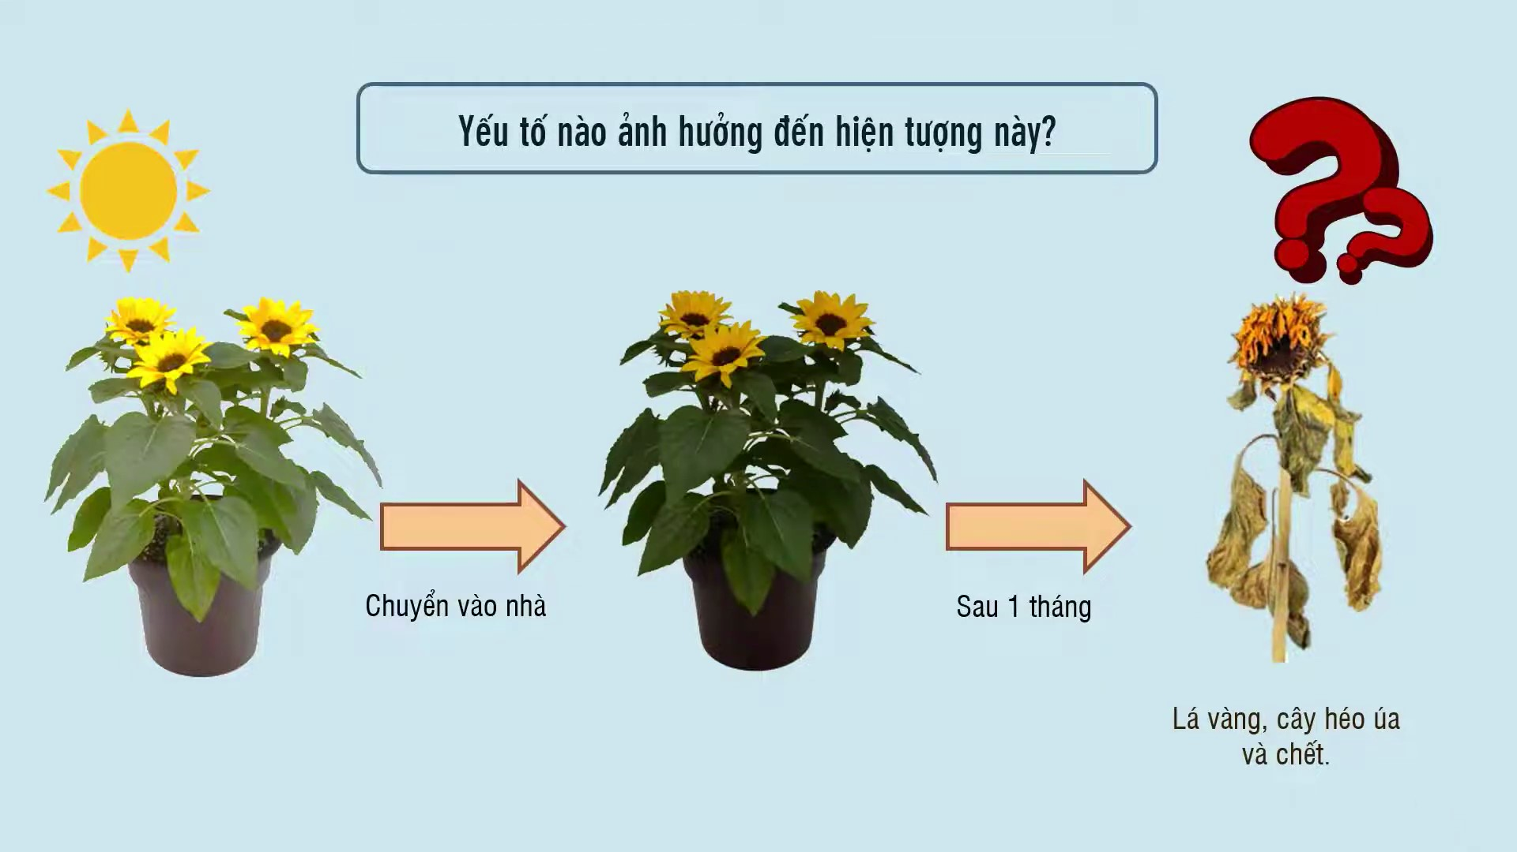
Yếu tố nào đã ảnh hưởng đến hiện tượng này?
Đưa vào nhà
Sau 1, 2 tháng
Lá vàng, cây héo úa

Slide 2
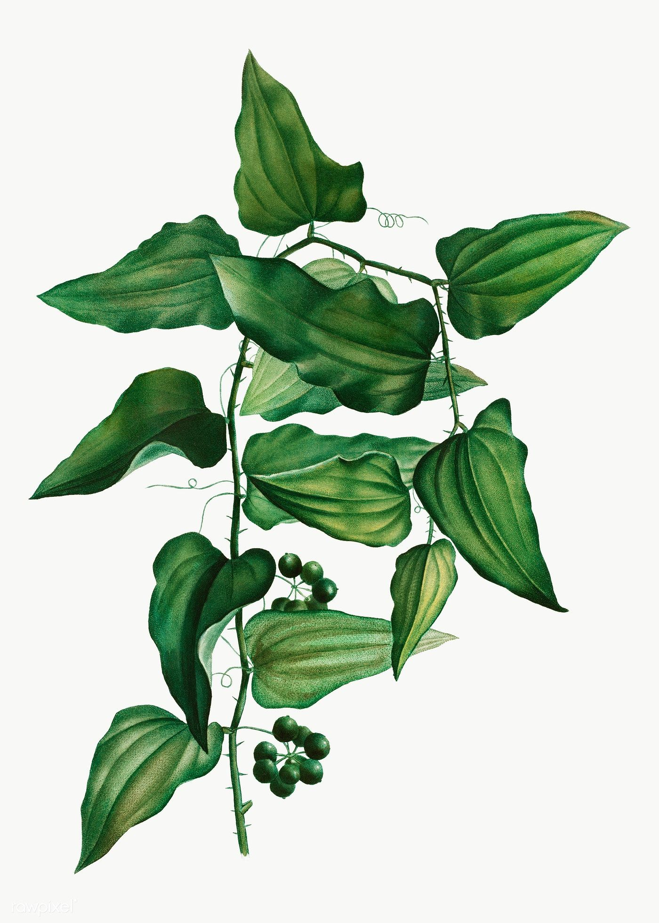
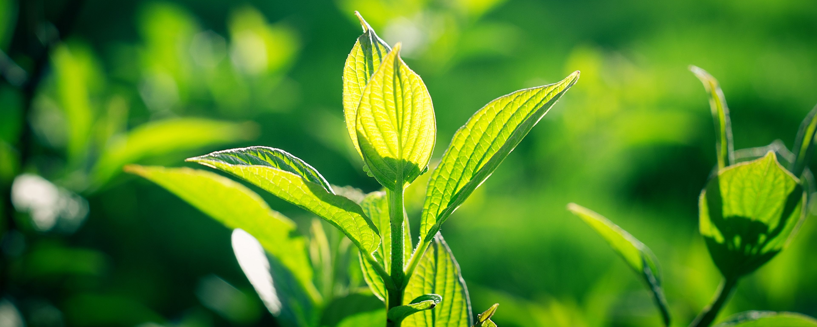
BÀI 23:
MỘT SỐ YẾU TỐ
ẢNH HƯỞNG ĐẾN QUANG HỢP

Slide 3
NỘI DUNG BÀI HỌC
I
MỘT SỐ YẾU TỐ ẢNH HƯỞNG ĐẾN QUANG HỢP
II
VẬN DỤNG NHỮNG HIỂU BIẾT VỀ QUANG HỢP TRONG VIỆC TRỒNG VÀ BẢO VỆ CÂY XANH

Slide 4
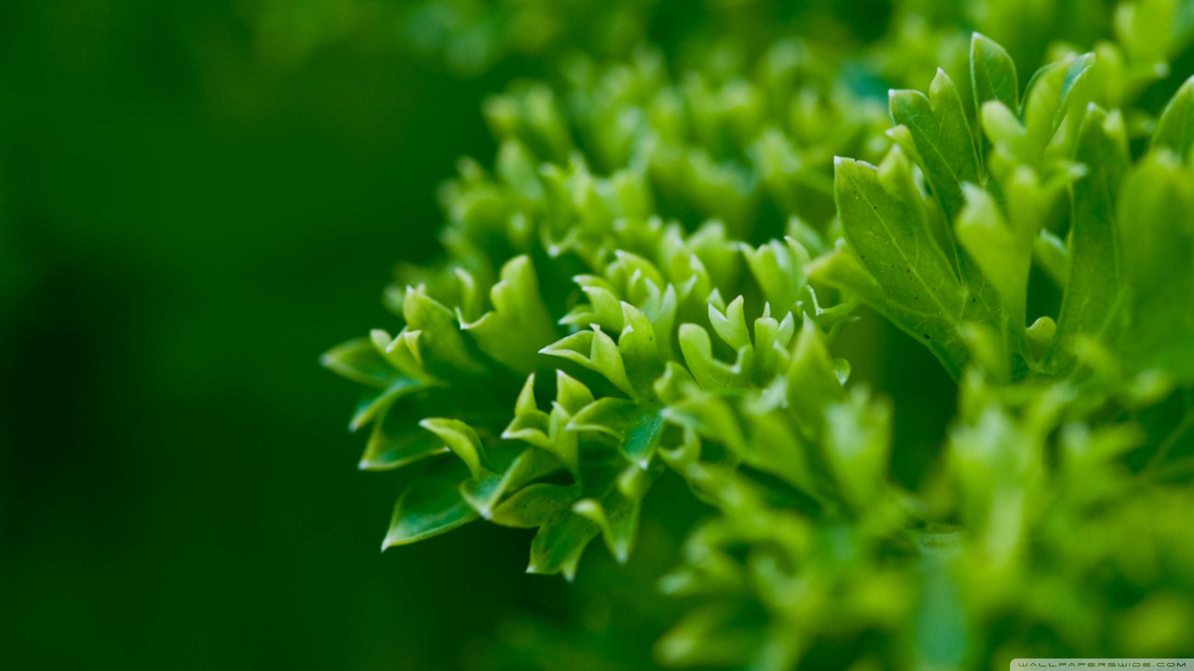
I. MỘT SỐ YẾU TỐ
ẢNH HƯỞNG
ĐẾN QUANG HỢP

Slide 5


Nước
Ánh sáng
Carbon dioxide
Nhiệt độ

Slide 6
THẢO LUẬN NHÓM
PHT SỐ 1 | PHT SỐ 2 | PHT SỐ 3 | PHT SỐ 4
Nhóm 1 + 2 | Nhóm 3 + 4 | Nhóm 5 + 6 | Nhóm 7 + 8

Slide 7


NỘI DUNG NHIỆM VỤ
NHÓM 1+2
PHT SỐ 1:
Nghiên cứu yếu tố ánh sáng
NHÓM 3+4
PHT SỐ 2:
Nghiên cứu yếu tố nước
NHÓM 5+6
PHT SỐ 3: Nghiên cứu yếu tố carbon dioxide
NHÓM 7+8
PHT SỐ 4:
Nghiên cứu yếu tố nhiệt độ

Slide 8
TRÌNH BÀY CÁC NHÓM

Slide 9
PHIẾU HỌC TẬP SỐ 1
1. Em hãy cho biết cường độ ánh sáng có ảnh hưởng đến quang hợp ở thực vật như thế nào?
............................................................................................................................................................................................................................................................................................................................
2. Hoàn thành bảng tìm hiểu cây ưa sáng và cây ưa bóng
 | Cây ưa sáng | Cây ưa bóng
Nhu cầu ánh sáng
Đặc điểm
Ví dụ
KẾT LUẬN
..................................................................................................................................................................................................................................................................

Slide 10


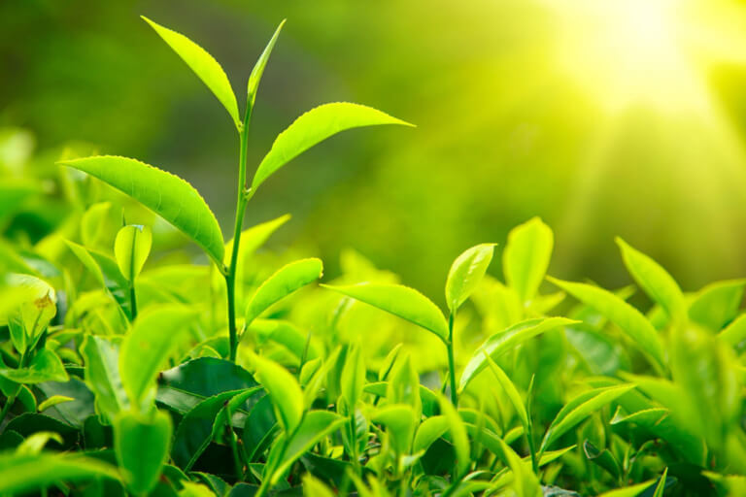
1
Ánh sáng
Cường độ ánh sáng có ảnh hưởng trực tiếp đến quá trình quang hợp.
Cường độ ánh sáng mạnh hoặc yếu có thể làm quang hợp của cây tăng lên hay giảm đi

Slide 11
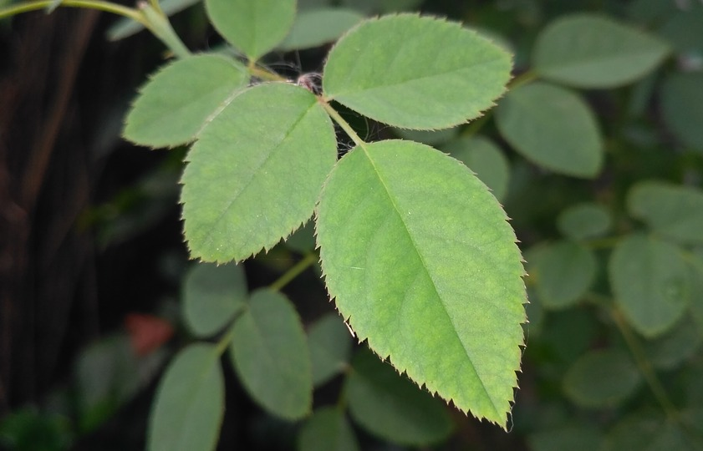
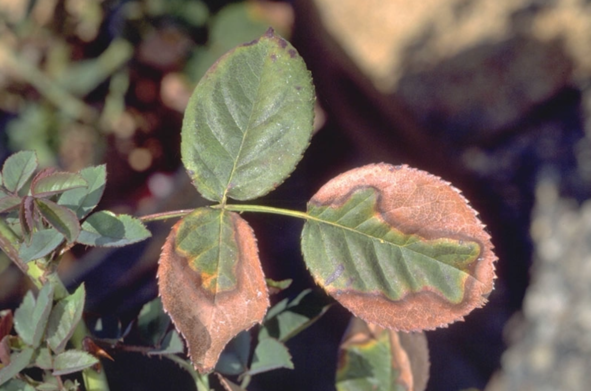
Lá cây quang hợp tốt với cường độ chiếu sáng phù hợp
Lá cây giảm hiệu quả quang hợp khi cường độ chiếu sáng quá cao

Slide 12
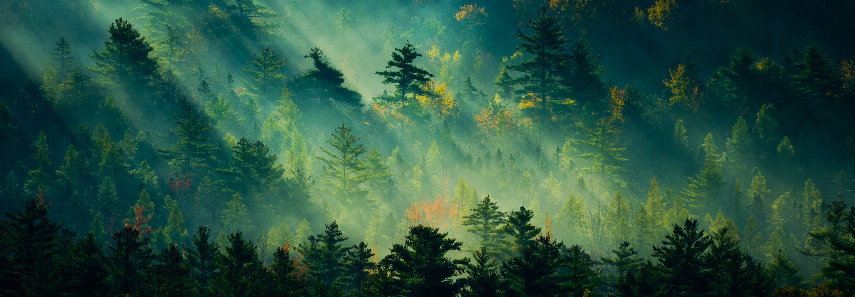
Cường độ ánh sáng tăng => hiệu quả quang hợp sẽ tăng và ngược lại.
Cường độ ánh sáng quá mạnh => lá cây bị "đốt nóng" => hiệu quả quang hợp giảm

Slide 13
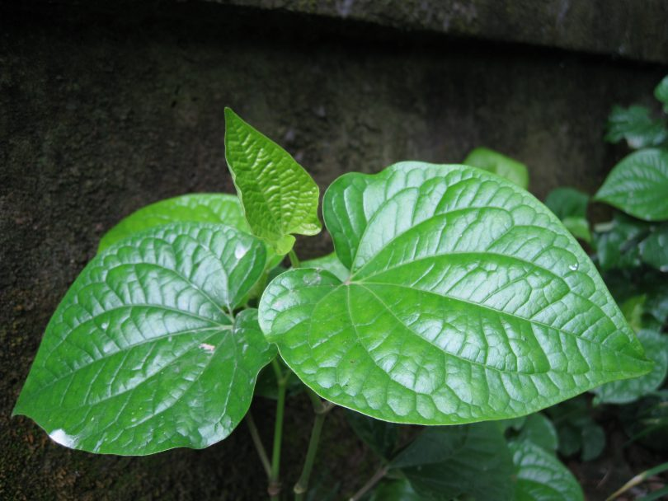
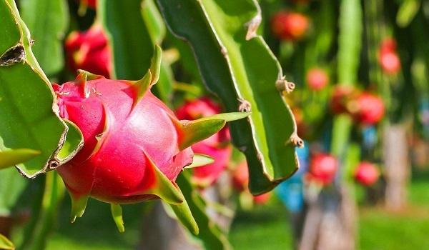
- Nhu cầu ánh sáng của các loài cây là không giống nhau
+ Cây sống ở nơi có ánh sáng mạnh => cây ưa sáng.
+ Cây sống ở có ánh sáng yếu => cây ưa bóng.

Slide 14
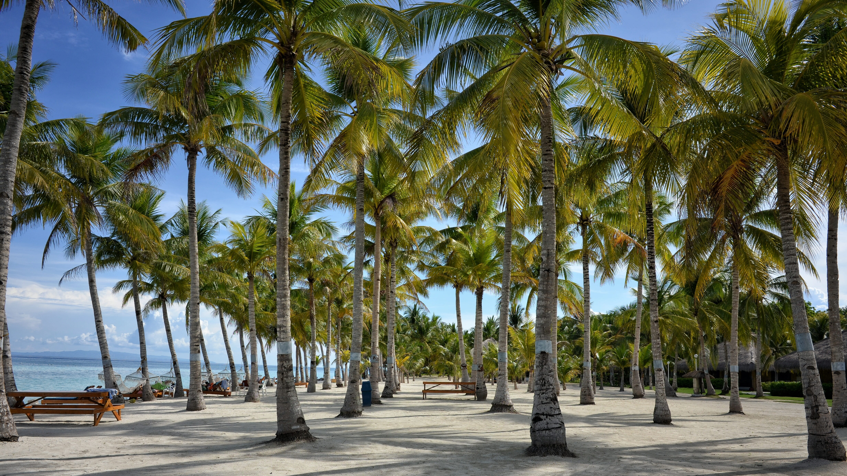
Nhóm cây ưa ánh sáng mạnh thường mọc ở nơi quang đãng, có thân cao, phiến lá thường nhỏ,tán lá phân bố ở tầng trên của tán rừng, màu xanh nhạt

Slide 15
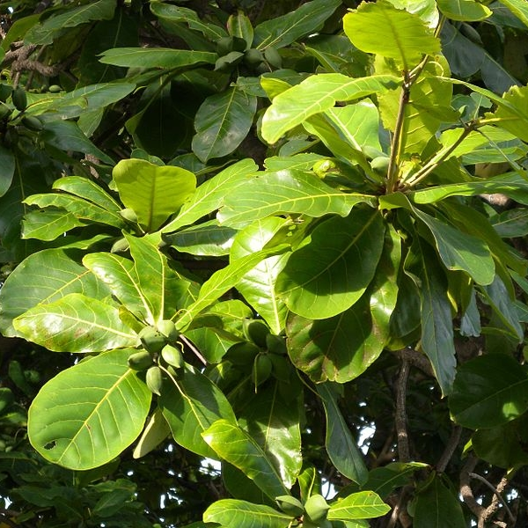
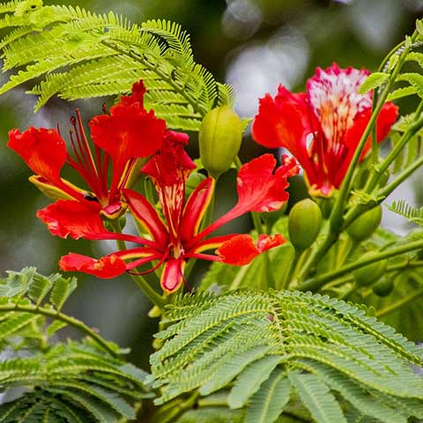
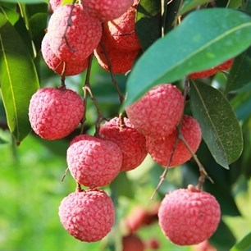
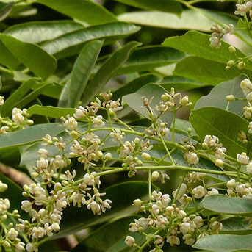
CÂY ƯA SÁNG
Cây bàng
Cây phượng
Cây vải thiều
Cây xà cừ

Slide 16
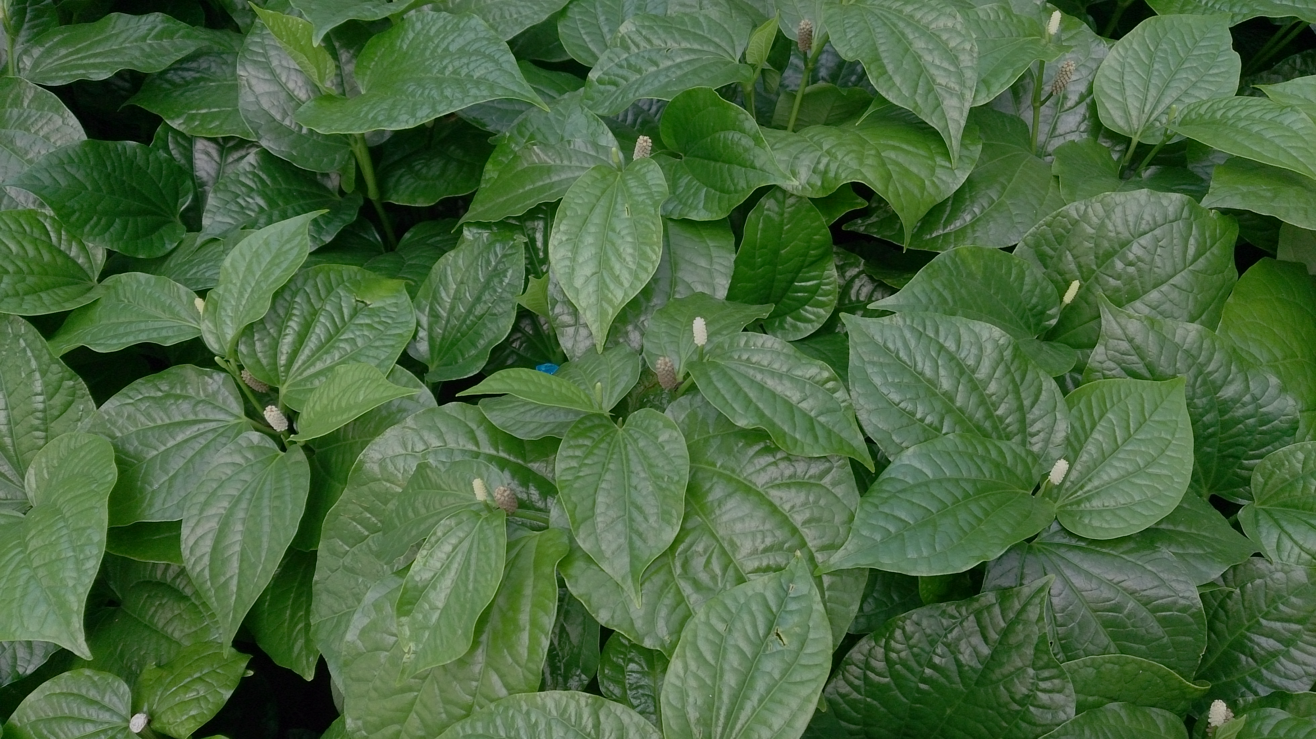
Nhóm cây ưa ánh sáng yếu thường mọc ở dưới tán cây khác hoặc các nơi có bóng râm, phiến lá thường rộng, có màu xanh đậm

Slide 17
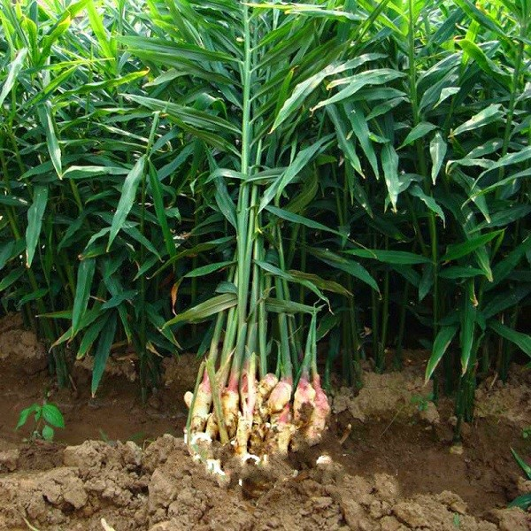
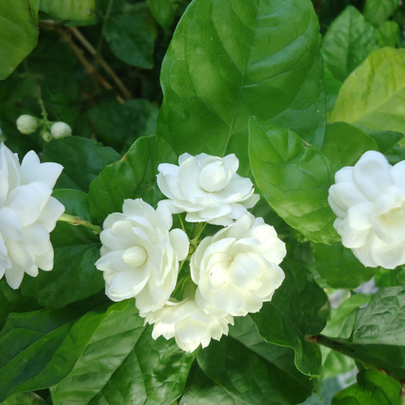
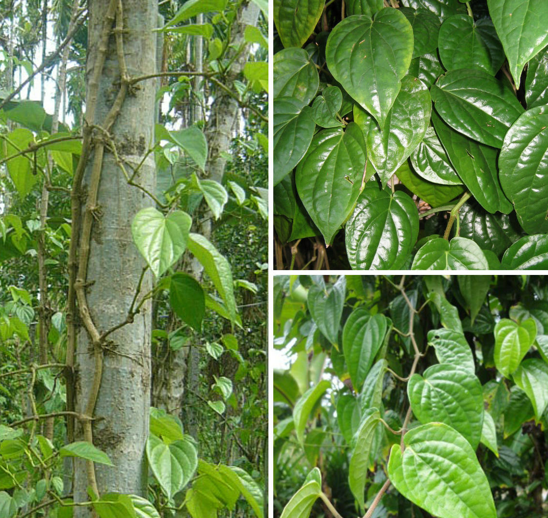
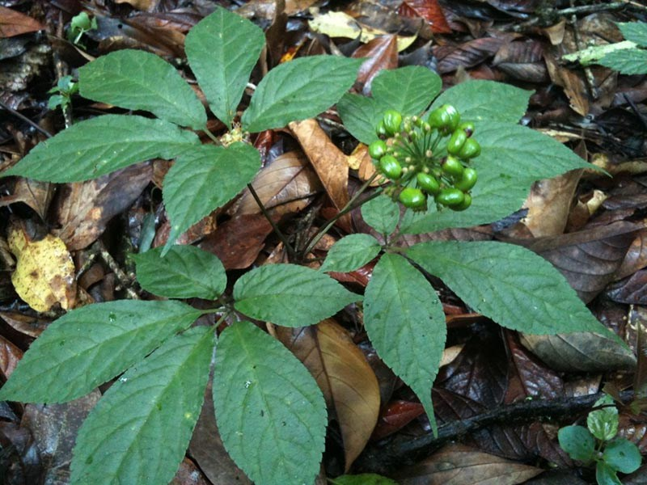
CÂY ƯA BÓNG
Cây gừng
Cây hoa nhài
Cây trầu không
Cây sâm ngọc linh

Slide 18
PHIẾU HỌC TẬP SỐ 2
1. Nước có ảnh hưởng như thế nào đến quá trình quang hợp ở thực vât?
................................................................................................................................................................................................................................................................................
2. Em hãy dự đoán xem khi cây bị thiếu nước điều gì sẽ xảy ra với quá trình quang hợp của cây?
................................................................................................................................................................................................................................................................................
3. Em có nhận xét gì về nhu cầu nước của các loài cây khác nhau? Lấy ví dụ minh họa?
..........................................................................................................................................................................................................................................................
KẾT LUẬN
..................................................................................................................................................................................................................................................

Slide 19
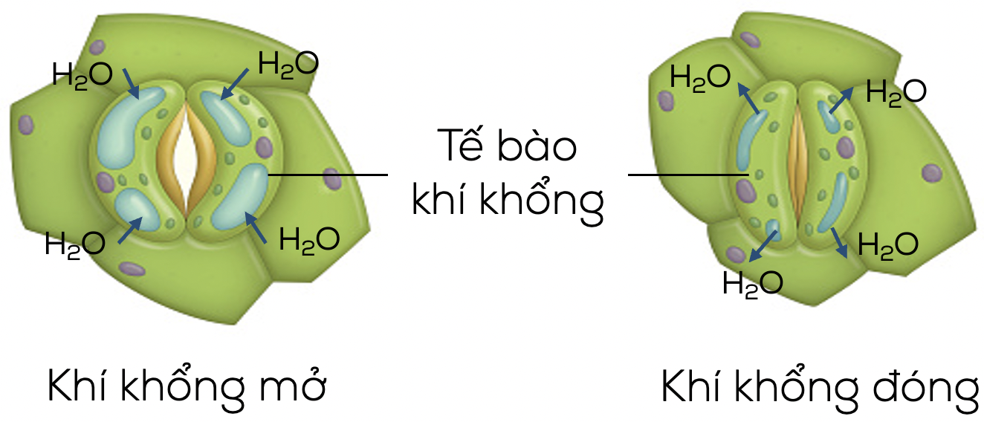
2
Nước
Nước vừa là nguyên liệu của quang hợp, vừa là yếu tố tham gia vào việc đóng mở khí khổng => liên quan đến sự trao đổi khí.
Notes:
Nước có ảnh hưởng kép tới quá trình quang hợp vì nước vừa là nguyên liệu của quang hợp, vừa là yếu tố tham gia vào việc đóng mở khí khổng, liên quan đến sự trao đổi khí.

Slide 20
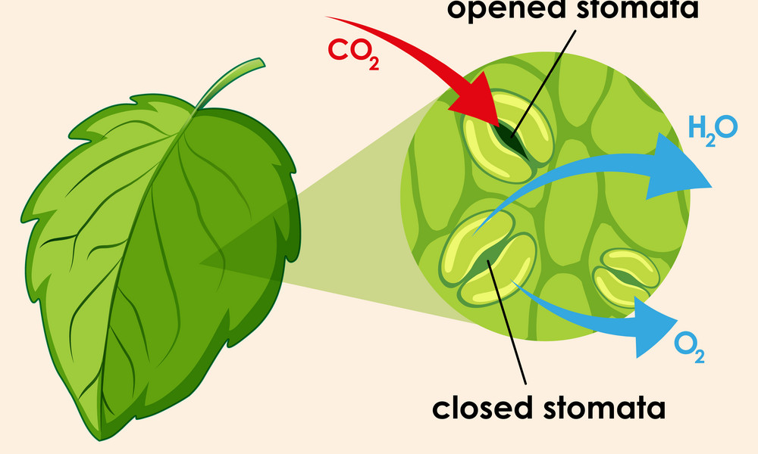
2
Nước
Khi tế bào lá cây mất nước => khí khổng đóng => CO₂ đi vào tế bào lá giảm => quang hợp gặp khó khăn.
Khí khổng mở
Khí khổng đóng

Slide 21
2
Nước
Cây được cung cấp đủ nước => khí khổng mở => CO₂ đi vào tế bào lá dễ dàng => tăng hiệu quả quang hợp.
Khí khổng mở
Khí khổng đóng

Slide 22
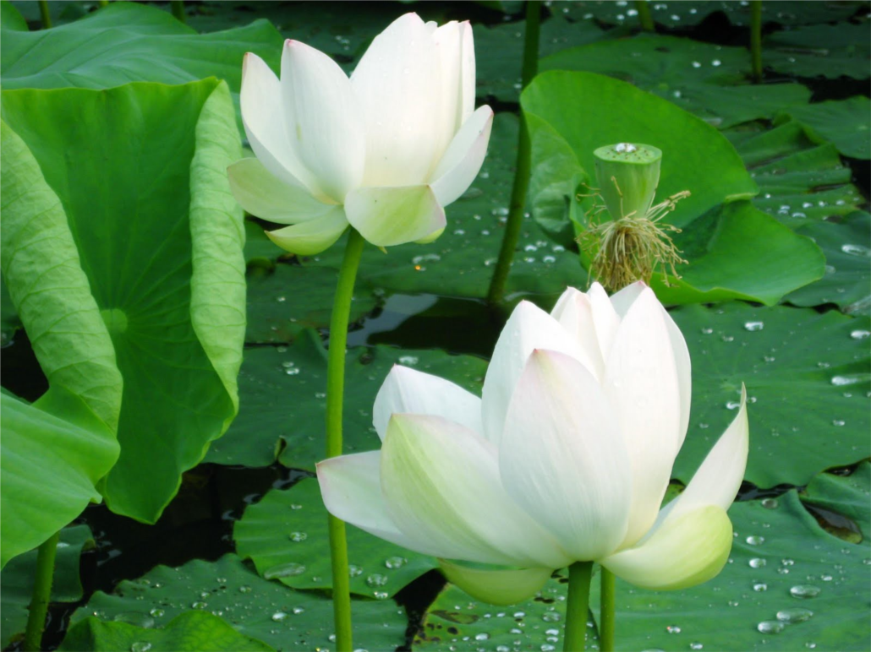
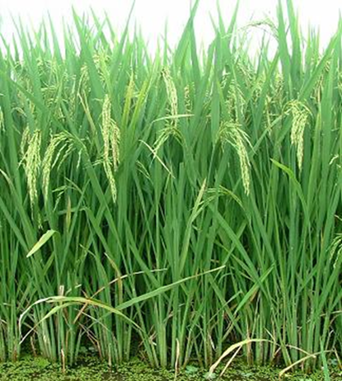
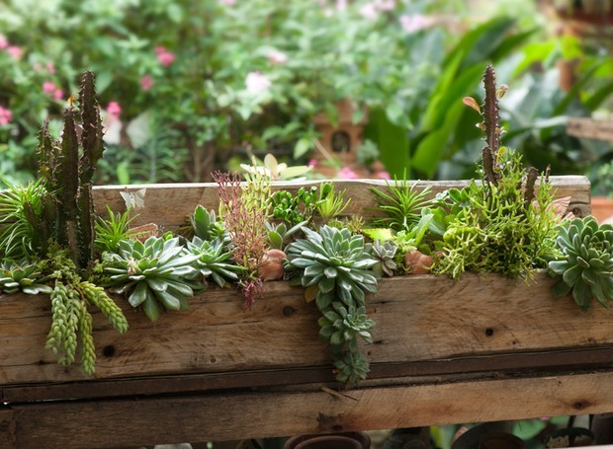
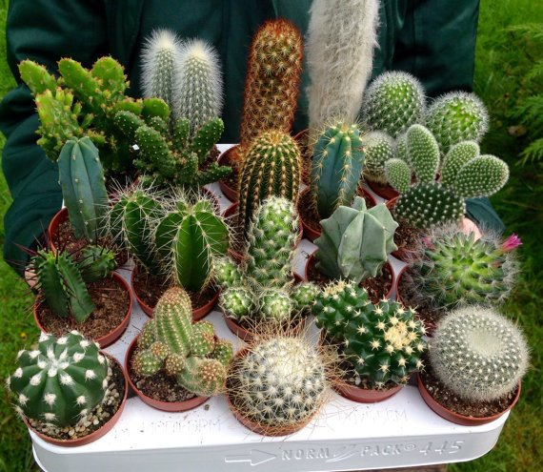
Nhu cầu cần nước của các loài cây là khác nhau
Cây cần nhiều nước
Cây cần ít nước

Slide 23
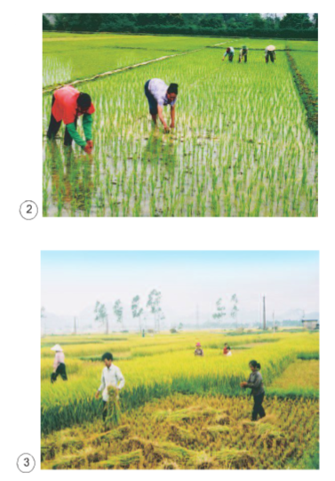
Nhu cầu nước của 1 loài cây trong các giai đoạn phát triển khác nhau

Slide 24
2
Nước
Nước vừa là nguyên liệu của quang hợp, vừa là yếu tố tham gia vào việc đóng mở khí khổng
Tế bào lá mất nước => khí khổng đóng => CO₂ đi vào tế bào lá giảm => quang hợp khó khăn.
Tế bào lá đủ nước => khí khổng mở => CO₂ dễ dàng khuếch tán vào bên trong lá => tăng hiệu quả quang hợp.

Slide 25
PHIẾU HỌC TẬP SỐ 3
Quan sát đồ thị Hình 23.2 kết hợp nghiên cứu thông tin SGK, hãy:
1. Nhận xét về ảnh hưởng của hàm lượng khí CO₂ đến cường độ quang hợp ở cây bí đỏ và cây đậu? Từ đó cho biết ảnh hưởng của nồng độ CO₂ đến quang hợp có giống nhau ở các loài cây hay không?
....................................................................................................................................................................................................................................................................................................................................................................
2. Nồng độ khí CO₂ có ảnh hưởng như thế nào đến quang hợp ở thực vật?Cho biết nồng độ khí CO₂ trong không khí đạt bao nhiêu thì cây có thể quang hợp?
....................................................................................................................................................................................................................................................................................................................................................................
3. Dự đoán nếu hàm lượng khí CO₂ trong không khí quá cao thì quang hợp của cây sẽ như thế nào?
....................................................................................................................................................................................................................................................................................................................................................................
KẾT LUẬN
..................................................................................................................................................................................................................................................

Slide 26
3
Carbon dioxide
Khí khổng mở
Khí khổng đóng

Slide 27
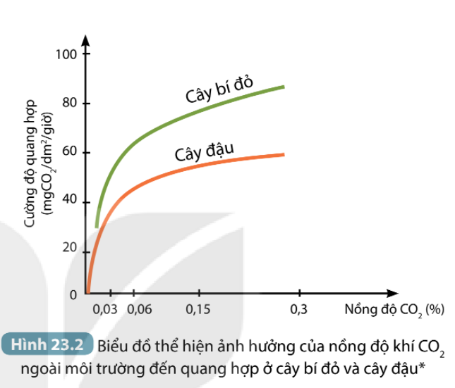
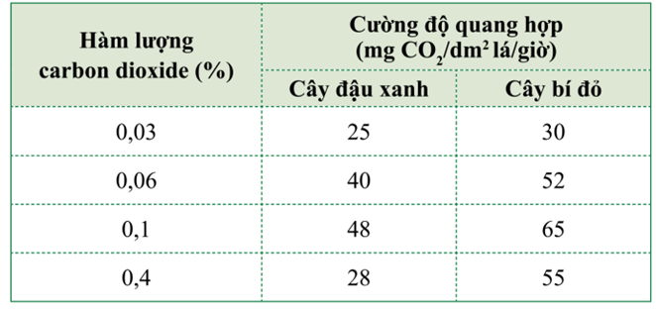
Quan sát đồ thị Hình 23.2 kết hợp nghiên cứu thông tin SGK, hãy:
1. Nhận xét về ảnh hưởng của hàm lượng khí CO₂ đến cường độ quang hợp ở cây bí đỏ và cây đậu? Từ đó cho biết ảnh hưởng của nồng độ CO₂ đến quang hợp có giống nhau ở các loài cây hay không?
2. Cho biết nồng độ khí CO₂ trong không khí đạt bao nhiêu thì cây có thể quang hợp?
3. Dự đoán nếu hàm lượng khí CO₂ trong không khí quá cao thì quang hợp của cây sẽ như thế nào?

Slide 28
3
Carbon dioxide
Khi nồng độ khí CO₂ ngoài môi trường tăng => Hiệu quả quang hợp sẽ tăng và ngược lại
Nếu nồng độ khí CO₂ tăng quá cao (khoảng 0,2%) có thể làm cây chết vì ngộ độc
Nồng độ CO₂ thấp nhất mà cây quang hợp được là từ 0,008% - 0,01%

Slide 29
PHIẾU HỌC TẬP SỐ 4
Quan sát đồ thị Hình 23.3, hãy:
Xác định nhiệt độ tối ưu cho quang hợp ở cây khoai tây, cây cà chua, cây dưa chuột?
................................................................................................................................................................................................................................................................................................................ 2. Cho biết nhiệt độ môi trường mà quang hợp diễn ra bình thường ở phần lớn thực vật?
................................................................................................................................................................................................................................................................................................................
3. Khi nhiệt độ môi trường quá cao (trên 40ºC) hoặc quá thấp (dưới 0ºC) thì quang hợp ở thực vật sẽ diễn ra như thế nào?
................................................................................................................................................................................................................................................................................................................
KẾT LUẬN
..................................................................................................................................................................................................................................................................

Slide 30
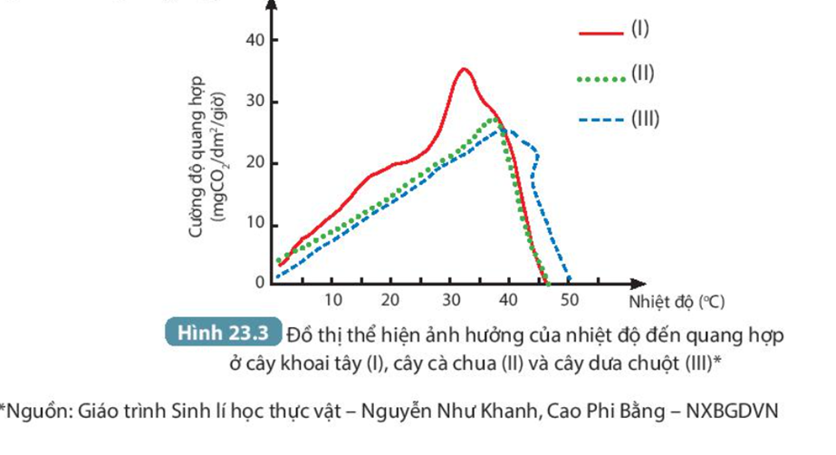
4
Nhiệt độ
Quan sát đồ thị Hình 23.3, hãy xác định:
1. Nhiệt độ tối ưu cho quang hợp ở cây khoai tây, cây cà chua, cây dưa chuột?
2. Nhiệt độ môi trường mà quang hợp diễn ra bình thường ở phần lớn thực vật?
3. Khi nhiệt độ môi trường quá cao (trên 40ºC) hoặc quá thấp (dưới 10ºC) thì quang hợp ở thực vật sẽ diễn ra như thế nào?
Notes:
- Nhiệt độ tối ưu cho quang hợp ở cây khoai tây là khoảng 30ºC, ở cây cà chua khoảng 35ºC, ở cây dưa chuột khoảng 38ºC.
- Nhiệt độ môi trường trung bình mà quang hợp diễn ra bình thường ở phần lớn thực vật là khoảng 25ºC - 35ºC.

Slide 31
4
Nhiệt độ
Nhiệt độ thuận lợi nhất cho hầu hết các cây quang hợp là từ 25ºC đến 35ºC.
Nhiệt độ quá cao (trên 40ºC) hoặc quá thấp (dưới 10ºC) sẽ làm giảm hoặc ngừng hẳn quá trình quang hợp.

Slide 32
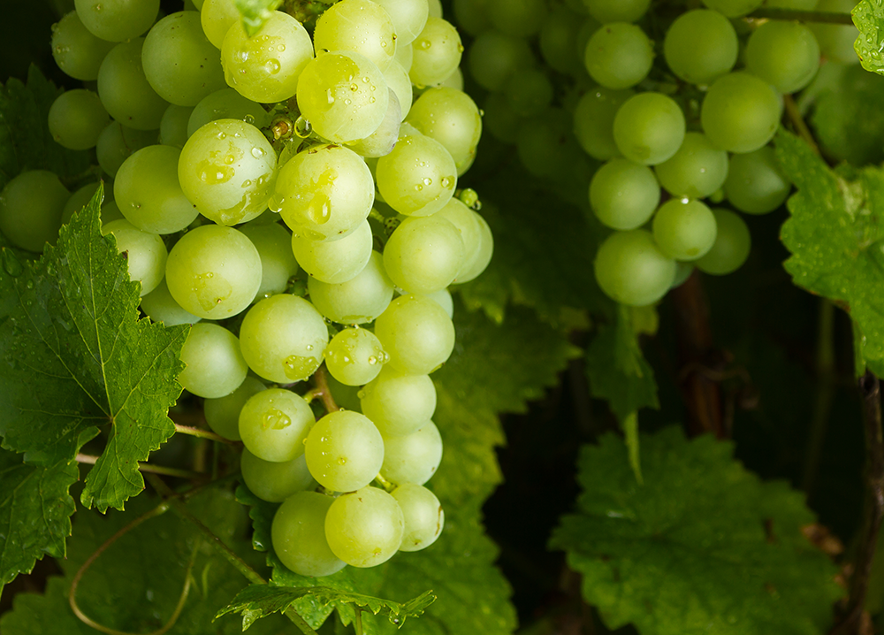
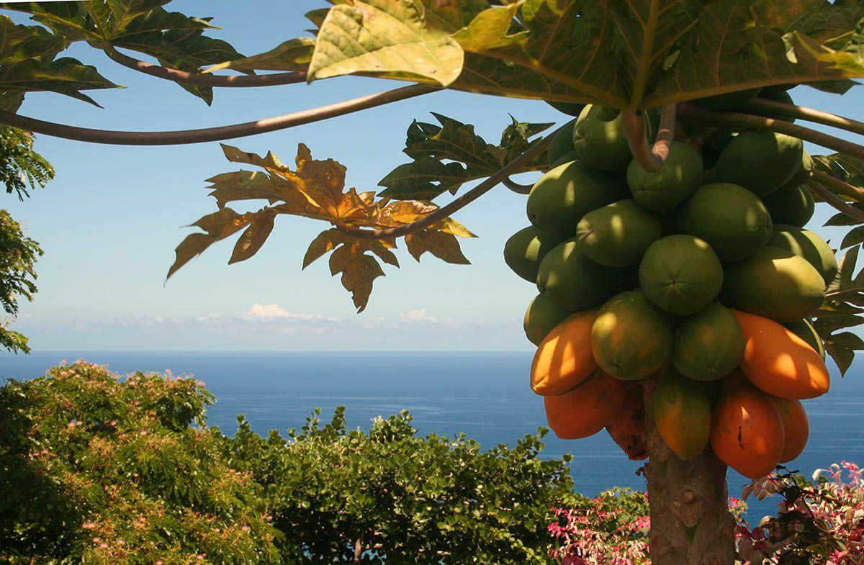
4
Nhiệt độ
Nhiệt độ thấp nhất mà cây có thể quang hợp khác nhau ở các loài.
Nhiệt độ thấp nhất của cây ở vùng ôn đới có thể quang hợp là từ -5ºC
Cây ở vùng nhiệt đới có thể quang hợp ở nhiệt độ thấp nhất từ 4ºC

Slide 33
LUYỆN TẬP
Hoàn thành bảng 23.1
Yếu tố | Ảnh hưởng đến quang hợp
Ánh sáng
Nước
Khí carbon dixodide
Nhiệt độ
Cường độ ánh sáng tăng thì hiệu quả quang hợp sẽ tăng và ngược lại.
Vừa là nguyên liệu của quang hợp, vừa là yếu tố tham gia vào việc đóng, mở khí khổng, liên quan đến sự trao đổi khí.
Hiệu quả quang hợp sẽ tăng khi nồng độ khí CO₂ ngoài môi trường tăng và ngược lại.
Nhiệt độ phù hợp 25 – 35⁰C, nếu quá cao hoặc quá thấp quang hợp sẽ giảm dần hoặc dùng hẳn.

Slide 34

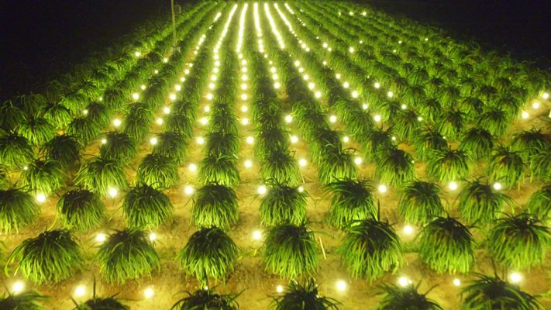
VẬN DỤNG
Vì sao trong nông nghiệp, để tăng năng suất, người ta thường dùng đèn để chiếu sáng vào ban đêm ở một số loại cây trồng?

Slide 35

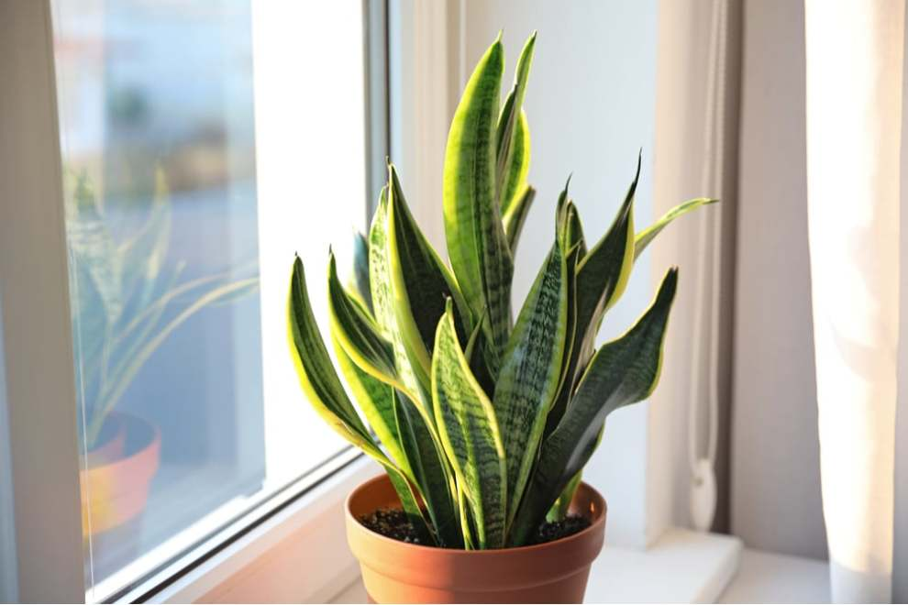
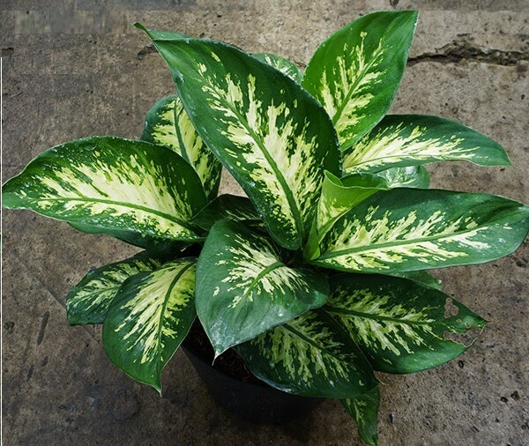
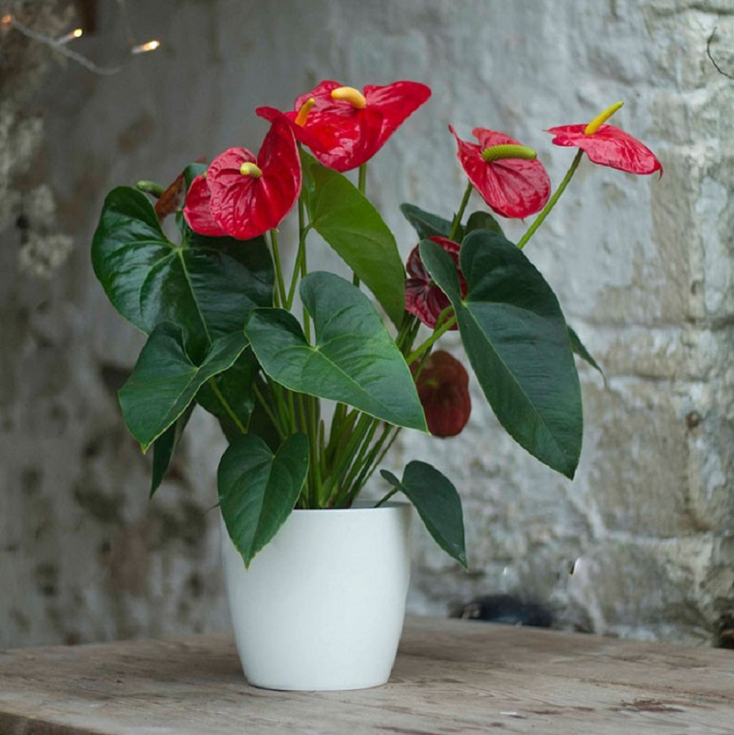
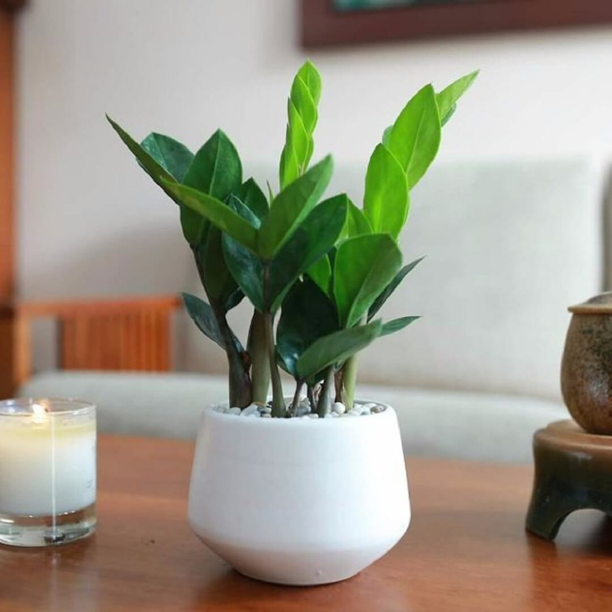
Vì sao giống cây cảnh trồng ở chậu trong nhà vẫn xanh tốt? Kể tên một số loại cây có thể trồng được trong nhà?
Lưỡi hổ
Vạn niên thanh
Hồng môn
Kim tiền

Slide 36
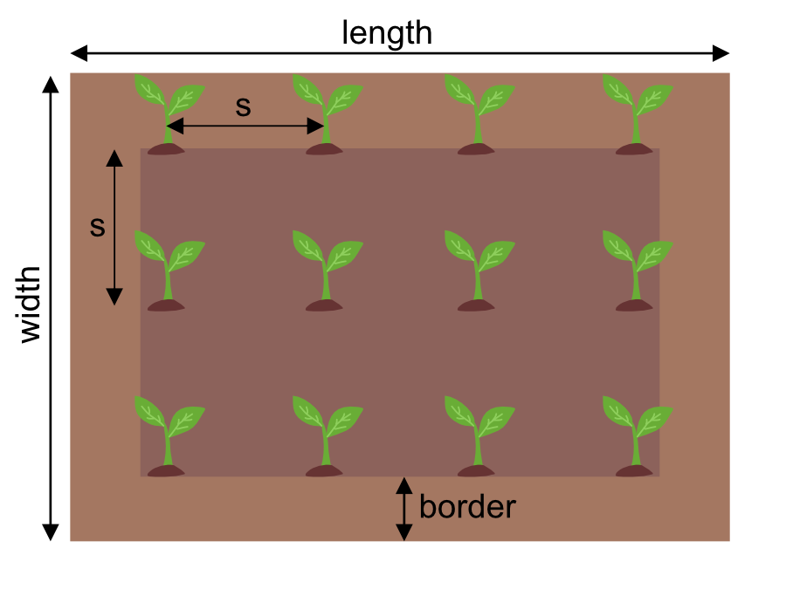
Câu 1: Giải thích vì sao nên trồng cây đúng thời vụ và đảm bảo mật độ phù hợp?

Slide 37
Câu 2: Ở những khu công nghiệp hay nơi có nhiều nhà máy, nồng độ khí carbon dioxide thường tăng cao. Quang hợp của cây trồng tại đó bị ảnh hưởng như thế nào?
Thông thường, hiệu quả quang hợp sẽ tăng khi nồng độ khí CO₂ ngoài môi trường tăng và ngược lại.
Ở những khu công nghiệp hay nơi có nhiều nhà máy, nồng độ khí carbon dioxide thường tăng cao. Nếu nồng độ khí carbon dioxide cao trong giới hạn cho phép thì cường độ quang hợp của cây trồng tại đó sẽ tăng cao. Tuy nhiên, nếu nồng độ khí carbon dioxide tăng cao vượt ngưỡng cho phép, hiệu quả quang hợp của cây trồng tại đó thường giảm đi và cây có thể chết do không quang hợp được.
Notes:
Ở những khu công nghiệp hay nơi có nhiều nhà máy, nồng độ khí carbon dioxide thường tăng cao. Nếu nồng độ khí carbon dioxide cao trong giới hạn cho phép thì cường độ quang hợp của cây trồng tại đó sẽ tăng cao. Tuy nhiên, nếu nồng độ khí carbon dioxide tăng cao vượt ngưỡng cho phép, hiệu quả quang hợp của cây trồng tại đó thường giảm đi và cây có thể chết do không quang hợp được.

Slide 38
Câu 3: Vào những ngày nắng nóng hoặc trời rét đậm, người làm vườn thường che nắng hoặc chống rét (ủ ấm gốc) cho cây. Em hãy giải thích ý nghĩa của việc làm đó.
Vì nhiệt độ thuận lợi nhất cho hầu hết các loài cây quang hợp là từ 25°C đến 35°C. Nhiệt độ quá cao (trên 40°C) hay quá thấp (dưới 10°C) sẽ làm giảm hoặc ngừng hẳn quá trình quang hợp.
Che nắng: giúp giảm cường độ ánh sáng và nhiệt độ đảm bảo cây không bị “đốt nóng”
Chống rét (ủ ấm gốc): giúp hỗ trợ nhiệt độ của cây không xuống quá thấp dưới mức chịu đựng của cây.

Slide 39
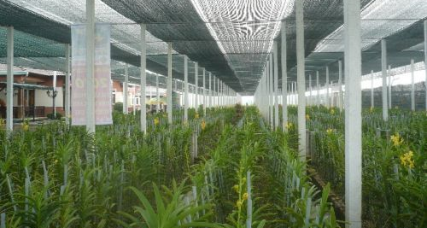
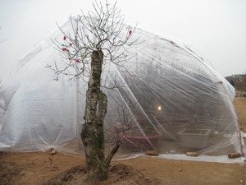

Từ những hiểu biết về các yếu tố ảnh hưởng đến quá trình quang hợp mà người nông dân đã ứng dụng 1 số biện pháp để tăng cường cường độ quang hợp để làm tăng năng suất cây trồng

Slide 40
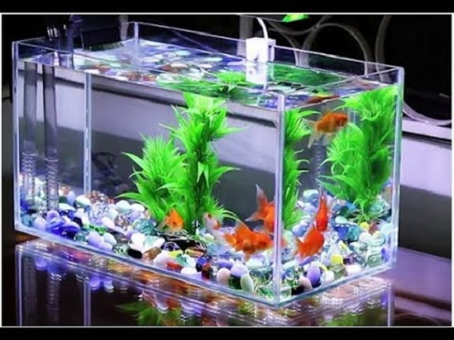
Vì sao trong bể kính nuôi cá cảnh, người ta thường cho vào các loại cây thuỷ sinh (ví dụ: rong đuôi chó)?

Slide 41
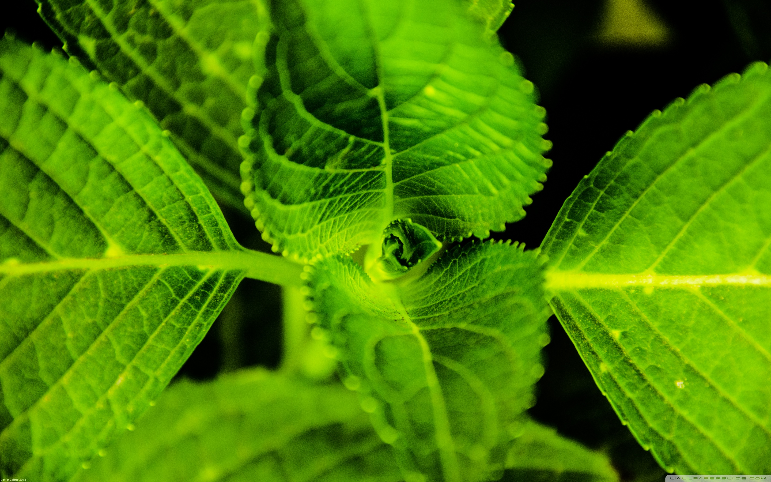
II. VẬN DỤNG
NHỮNG HIỂU BIẾT
VỀ QUANG HỢP
TRONG VIỆC TRỒNG
VÀ BẢO VỆ CÂY XANH

Slide 42
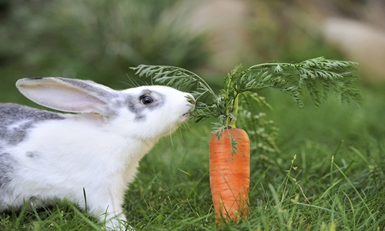
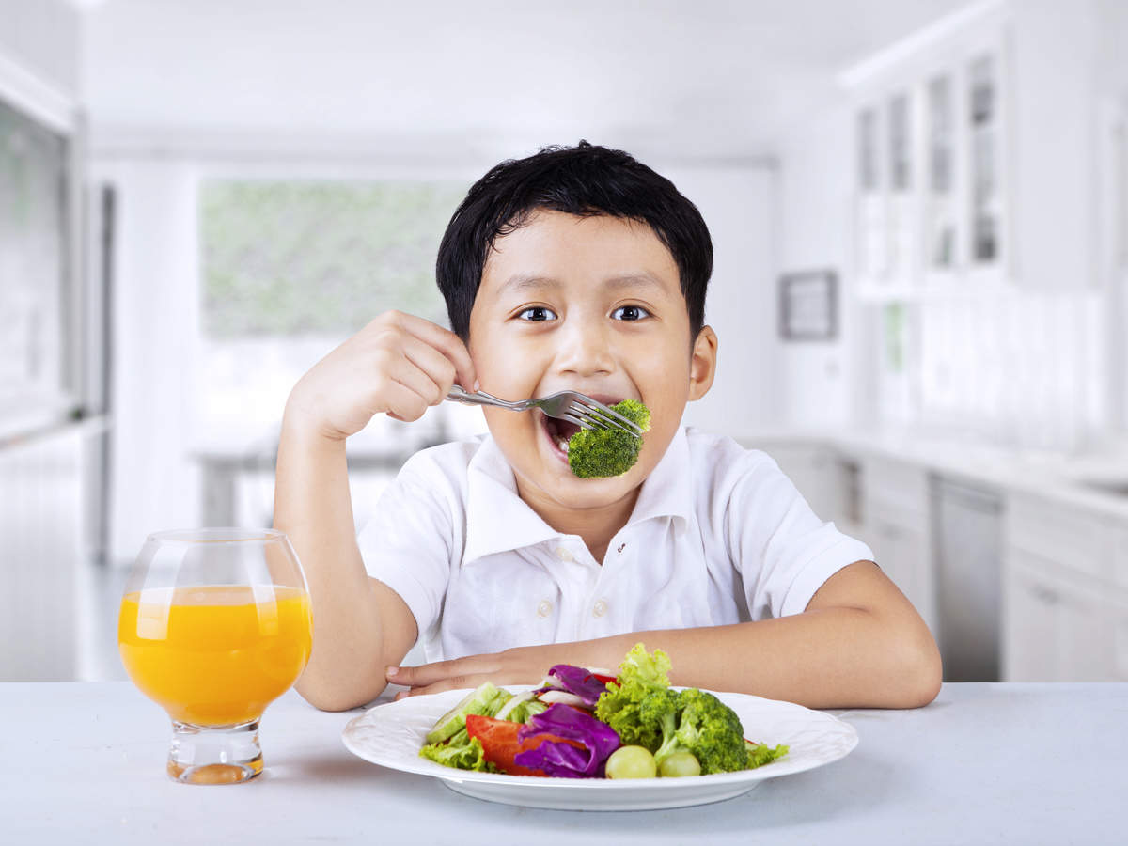
Quang hợp ở cây xanh mang lại rất nhiều lợi ích cho môi trường tự nhiên và đời sống của con người:
Cung cấp chất hữu cơ cho mọi sinh vật

Slide 43
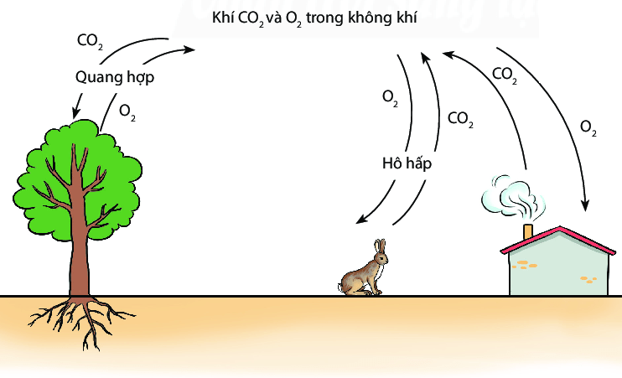
Quang hợp ở cây xanh mang lại rất nhiều lợi ích cho môi trường tự nhiên và đời sống của con người:
Cân bằng, điều hòa khí trong không khí

Slide 44
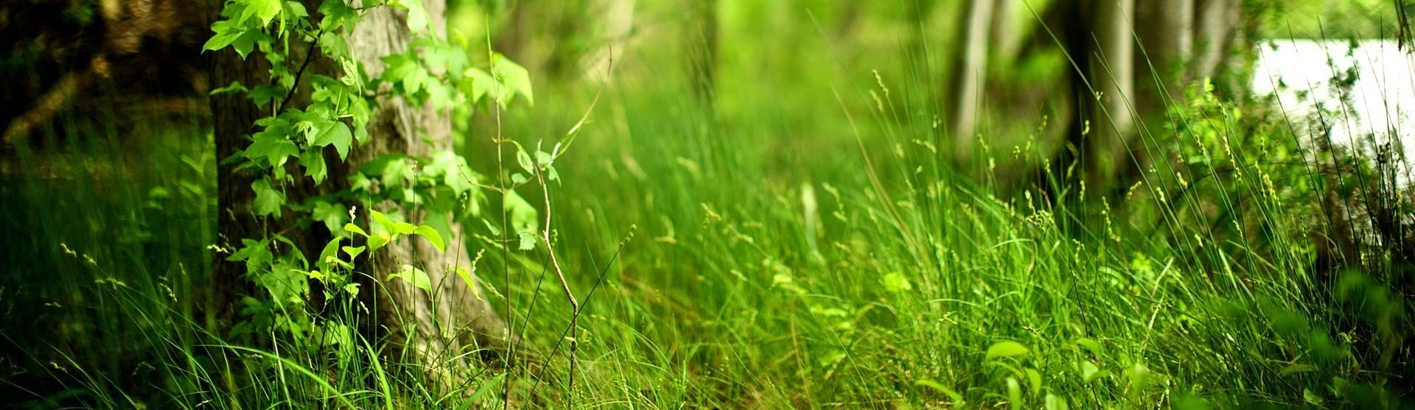
Việc trồng, chăm sóc và bảo vệ cây xanh là rất quan trọng, cần được thực hiện thường xuyên và tuyên truyền rộng rãi tới mọi người.

Slide 45
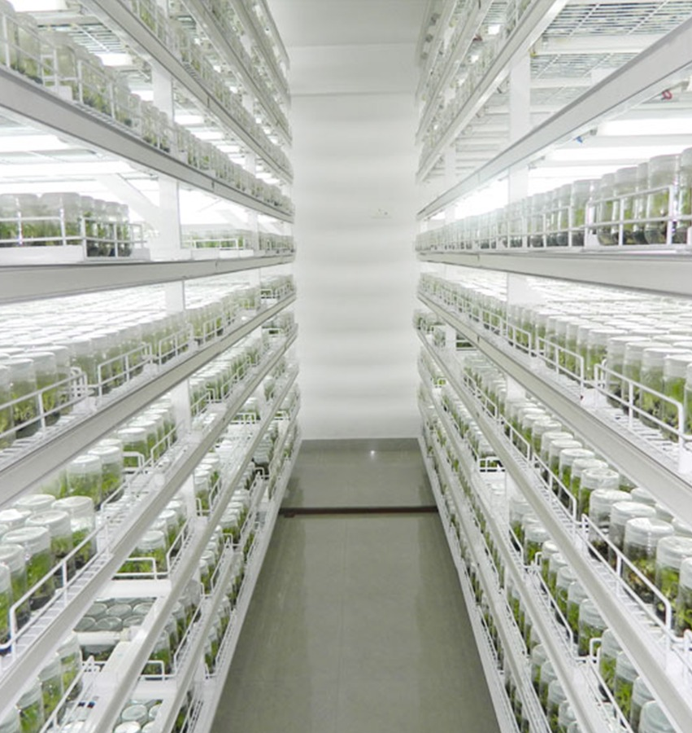
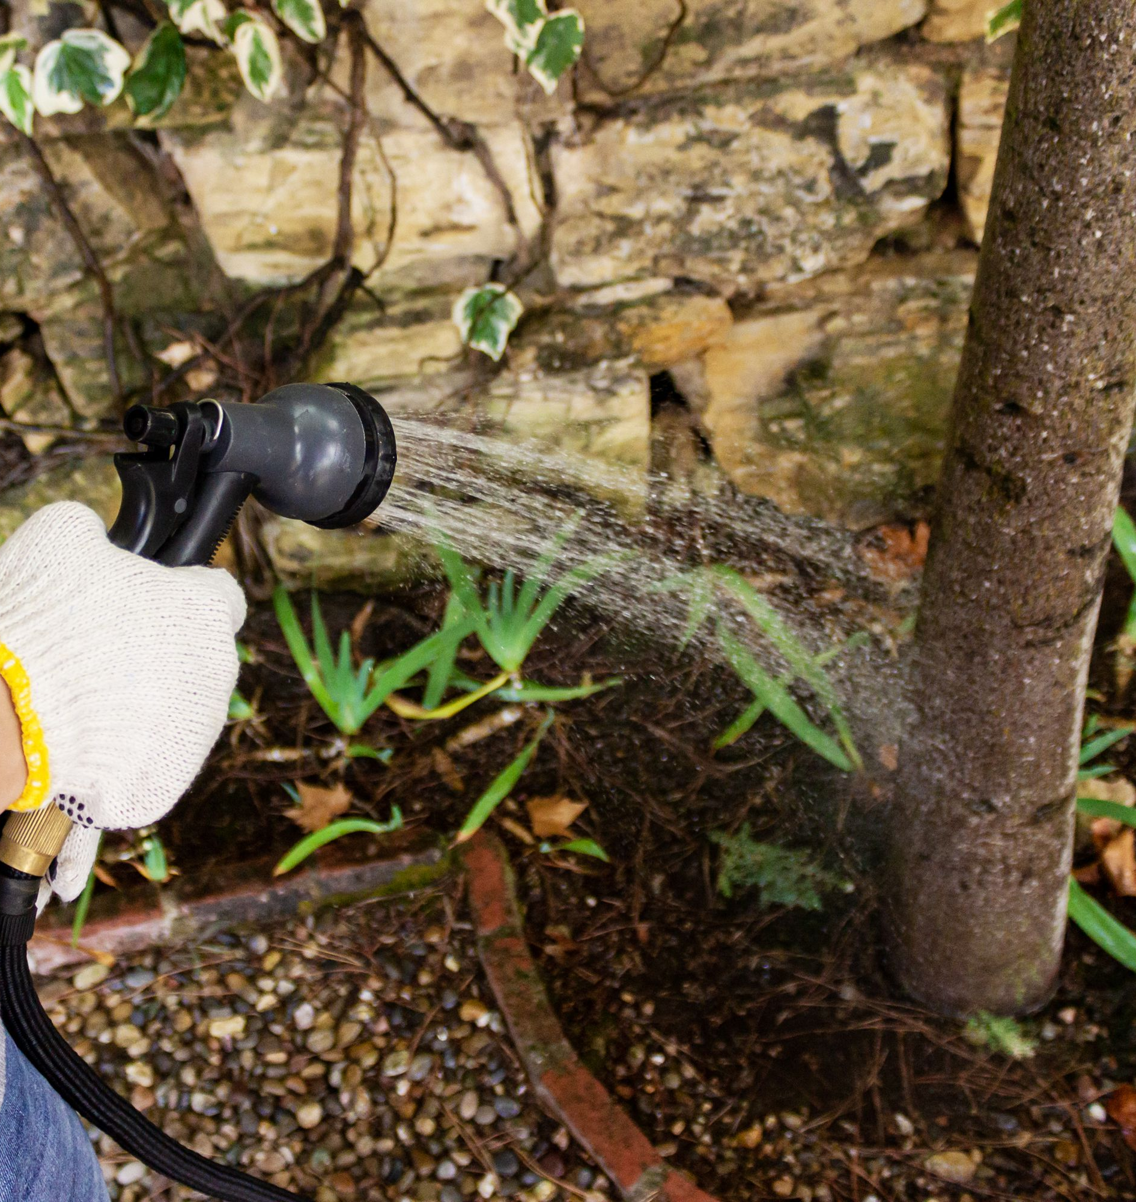
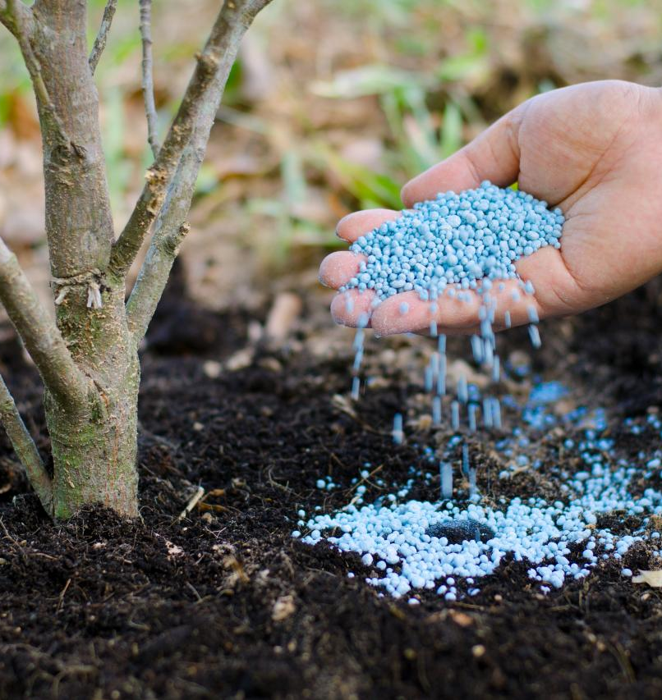
Bên cạnh việc bảo vệ cây xanh, cần điều chỉnh hợp lí các yếu tố ảnh hưởng đến quá trình quang hợp của cây thông qua chế độ chiếu sáng, tưới nước, bón phân,... giúp cây quang hợp tốt, sinh trưởng nhanh, cho năng suất cao.

Slide 46
PHIẾU HỌC TẬP 2 : HOẠT ĐỘNG CẶP ĐÔI
1.Các biện pháp chăm sóc và bảo vệ cây xanh .
…………………………………………………………………………………………………………………………………………………………………………………….......................................................................................................................................
2. Trình bày các biện pháp bảo vệ cây xanh trong trường học của em.
………………………………………………………………………………………………………………………………………………………………………………………………………………………………………
3.Tại sao ở các thành phố hoặc nơi đông dân cư sinh sống lại cần trồng nhiều cây xanh.
…………………………………………………………………………..……………………………………………………………..........................................................................................................................................................................................................................................................................

Slide 47
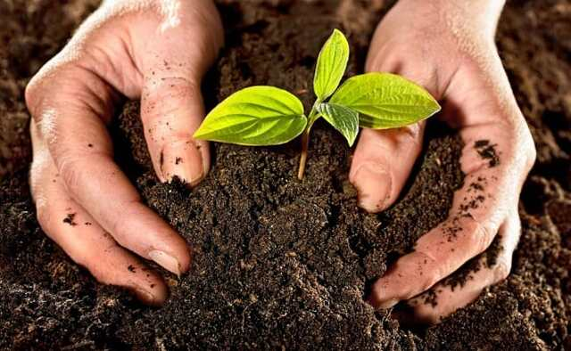
Các biện pháp chăm sóc và bảo vệ cây xanh
Trồng cây ở nơi có ánh sáng phù hợp với nhu cầu ánh sáng của cây (cây ưa sáng, cây ưa bóng).
Trồng cây đúng mật độ để cây có đủ ánh sáng, nước, khí carbon dioxide cung cấp cho quang hợp.
Tưới đủ nước và bón phân hợp lí cho cây.
Không bẻ cành, ngắt lá cây.

Slide 48



Trình bày các biện pháp bảo vệ cây xanh trong trường học của em.
Đặt các biển báo cấm ngắt lá bẻ cành trong trường.
Thường xuyên và tuyên truyền rộng rãi việc bảo vệ cây xanh.
Tổ chức trồng cây xanh trong và ngoài khuôn viên trường học.

Slide 49

Tại sao ở các thành phố hoặc nơi đông dân cư sinh sống lại cần trồng nhiều cây xanh?
Ở các thành phố hoặc nơi đông dân cư sinh sống sẽ có lượng khí carbon dioxide (CO₂), khói bụi và khí thải cao, trồng nhiều cây xanh giúp giảm lượng khí CO₂ và khí thải, tăng lượng khí Oxygen (O₂) và ngăn cản, giảm lượng khói bụi trong không khí.

Slide 50

- Quang hợp ở cây xanh mang lại nhiều lợi ích cho môi trường tự nhiên và đời sống con người:
Cung cấp chất hữu cơ cho mọi sinh vật.
Cân bằng, điều hòa không khí.
- Con người vận dụng những hiểu biết về quang hợp trong việc trồng và bảo vệ cây xanh nhằm giúp cây sinh trưởng nhanh, phát triển tốt, nâng cao năng suất cây trồng, góp phần nâng cao chất lượng cuộc sống và bảo vệ môi trường.

Slide 51

EM CÓ BIẾT?

Slide 52

"Khu rừng thẳng đứng" lọc không khí
Kiến trúc sư người Italia là Stefano Boeri đã tạo ra tòa tháp rừng thẳng đứng đầu tiên mang tên Bosco Verticale ở thành phố Milan, Italia. Tòa tháp đôi này được phủ bằng một rừng cây gồm khoảng 900 cây xanh, 5000 bụi cây với trên 11000 loài thực vật khác nhau. Khu vườn này có thể hấp thụ CO₂, ngăn ngừa các khí gây hiệu ứng nhà kính phát tán lên bầu khí quyển. Cây xanh trên nóc tòa nhà có thể lọc bụi mịn PM2.5. Kiến trúc sư Boeri đã chọn những loại cây có khả năng hấp thụ khí gây ô nhiễm và bụi mịn PM2.5 tốt nhất. ngoài ra, khu rừng này còn là nơi cư trú của các loài côn trùng và các loài chim.

Slide 53

EM ĐÃ HỌC

Slide 54

Ánh sáng, nhiệt độ, khí carbon dioxide và nước là các yếu tố chủ yếu ảnh hưởng đến quang hợp.
Con người có thể vận dụng những hiểu biết về quang hợp trong việc trồng và bảo vệ cây xanh nhằm giúp cây sinh trưởng nhanh, phát triển tốt, nâng cao năng suất cây trồng, góp phần nâng cao chất lượng cuộc sống và bảo vệ môi trường.

Slide 55

EM CÓ THỂ

Slide 56

Thực hiện và tuyên truyền cho mọi người cùng trồng và bảo vệ cây xanh.
Vận dụng được những hiểu biết về quang hợp trong việc trồng, chăm sóc và bảo vệ cây xanh.

Slide 57
Câu hỏi trắc nghiệm

Slide 58
Câu 1. Những yếu tố nào ảnh hưởng đến quang hợp của cây?
A. Ánh sáng, nước, nhiệt độ.
B. Ánh sáng, khí carbon dioxide, nhiệt độ, khí oxygen.
C. Nhiệt độ, nước, khí carbon dioxide, chất diệp lục.
D. Ánh sáng, nước, khí carbon dioxide, nhiệt độ.

Slide 59
Câu 2. Những cây nào sau đây là cây ưa bóng?
Ngô, lúa, dứa.
Ngô, dừa, xoài.
C. Xà cừ, phi lao, ngô.
D. Trầu không, lá lốt, diếp cá.

Slide 60
Câu 3. Cây nào sau đây là cây ưa sáng?
Diếp cá.
Lá lốt.
Trầu không.
Bạch đàn.

Slide 61
Câu 4. Nước giúp CO₂ khuếch tán vào, làm nguyên liệu cho quang hợp thông qua việc?
Điều khiển đóng khí khổng.
Điều khiển mở khí khổng.
Điều khiển đóng/mở khí khổng.
D. Xúc tác CO₂ khuếch tán nhanh hơn.

Slide 62
Câu 5. Khi tế bào lá cây mất nước, khí khổng sẽ diễn ra hoạt động nào sau đây?
A. Khép lại.
B. Mở ra.
C. Mở ra, sau đó khép lại.
D. Khép lại, sau đó mở ra.

Slide 63
Câu 6. Khi tế bào lá cây no nước, khí khổng sẽ diễn ra hoạt động nào sau đây?
A. Khép lại.
B. Mở ra.
C. Mở ra, sau đó khép lại.
D. Khép lại sau đó mở ra.

Slide 64
Câu 7. Thông thường, khi hàm lượng khí CO₂ khuếch tán vào cây tăng thì hiệu quả quang hợp sẽ?
A. Tăng.
B. Tăng 2 lần.
C. Giảm.
D. Giảm 2 lần.

Slide 65
Câu 8. Nồng độ CO₂ tăng đến khoảng bao nhiêu phần trăm sẽ gây ngộ độc cây?
A. 0.01%.
B. 0.1%.
C. 0.02%.
D. 0.2%.

Slide 66
Câu 9. Quang hợp ở cây xanh mang lại rất nhiều.....(1).......cho môi trường tự nhiên và đời sống, nhờ có quang hợp mà cây có thể tạo ra khí........(2).........giúp cho hoạt động hô hấp diễn ra dễ dàng.
(1) Lợi ích; (2) CO₂.
(1) Lợi ích; (2) O₂.
C. (1) Tác hại; (2) CO₂.
D. (1) Tác hại; (2) O₂.

Slide 67
Câu 10. Là học sinh, em sẽ xử lí thế nào nếu gặp tình huống bắt gặp nhiều người chặt phá rừng bất hợp pháp?
Báo với lực lượng chức năng gần nhất.
Ngoảnh mặt làm ngơ.
C. Tiếp tay cho họ.
D. Hoảng sợ, khóc òa lên.

Slide 68
Câu 11. Là học sinh, em cần làm gì để góp phần bảo vệ cây xanh, bảo vệ lá phổi chung của thế giới?
A. Không làm gì cả.
B. Tuyên truyền mọi người trồng nhiều cây xanh.
C. Tuyên truyền chặt phá rừng.
D. Tiếp tay với lâm tặc.

Slide 69


CẢM ƠN CÁC THẦY CÔ VÀ CÁC EM
HỌC SINH ĐÃ CHÚ Ý LẮNG NGHE

